Slide 1
تاريخ الفن الاسلامي التحف الزجاجية في العصر الاسلامي اعداد م.م رؤى خالد الشهاب

Slide 2
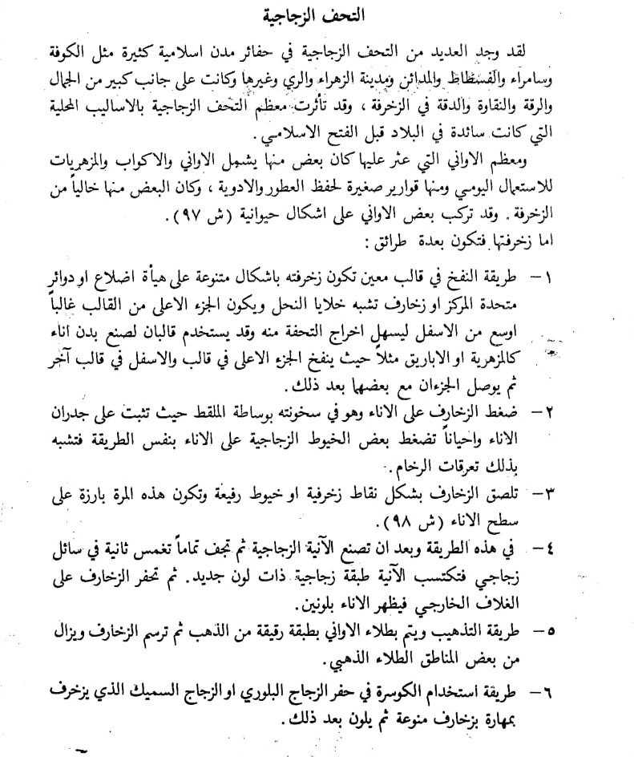

Slide 3
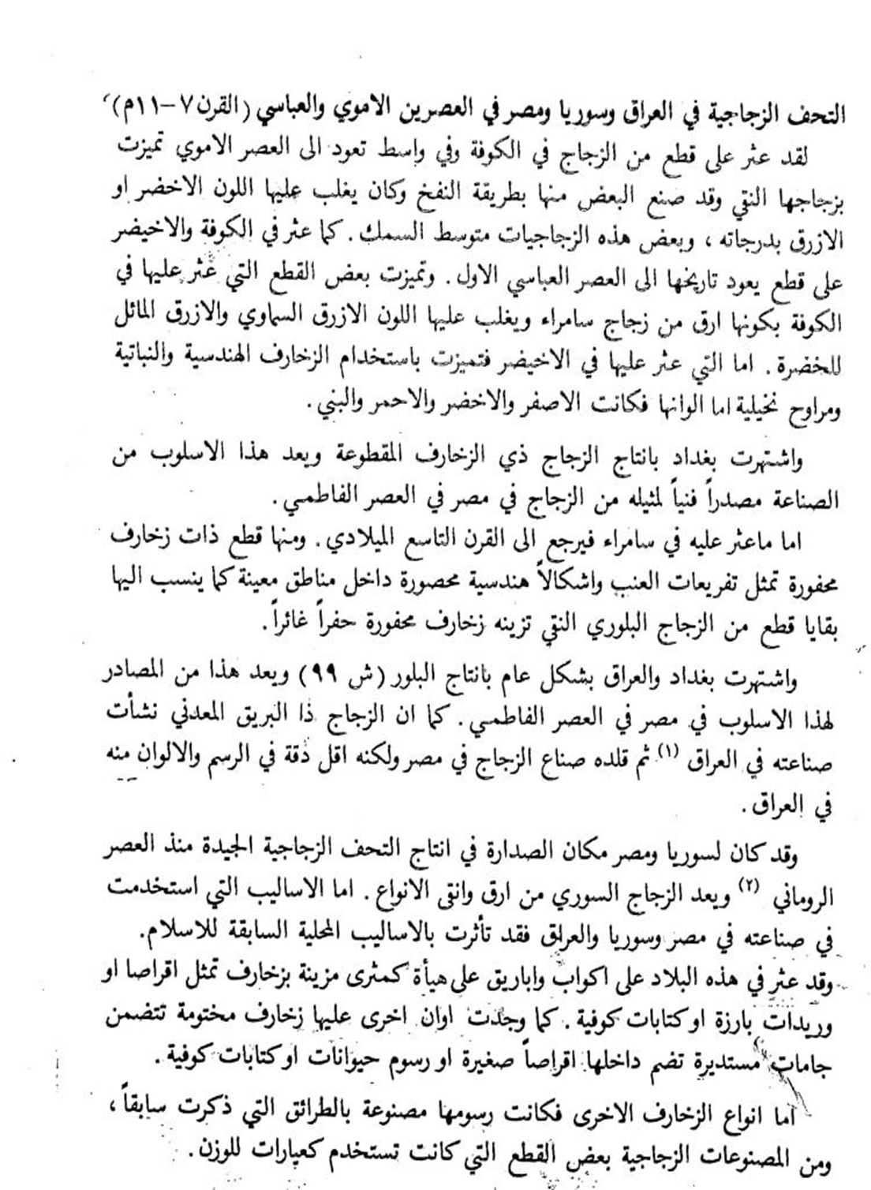

Slide 4
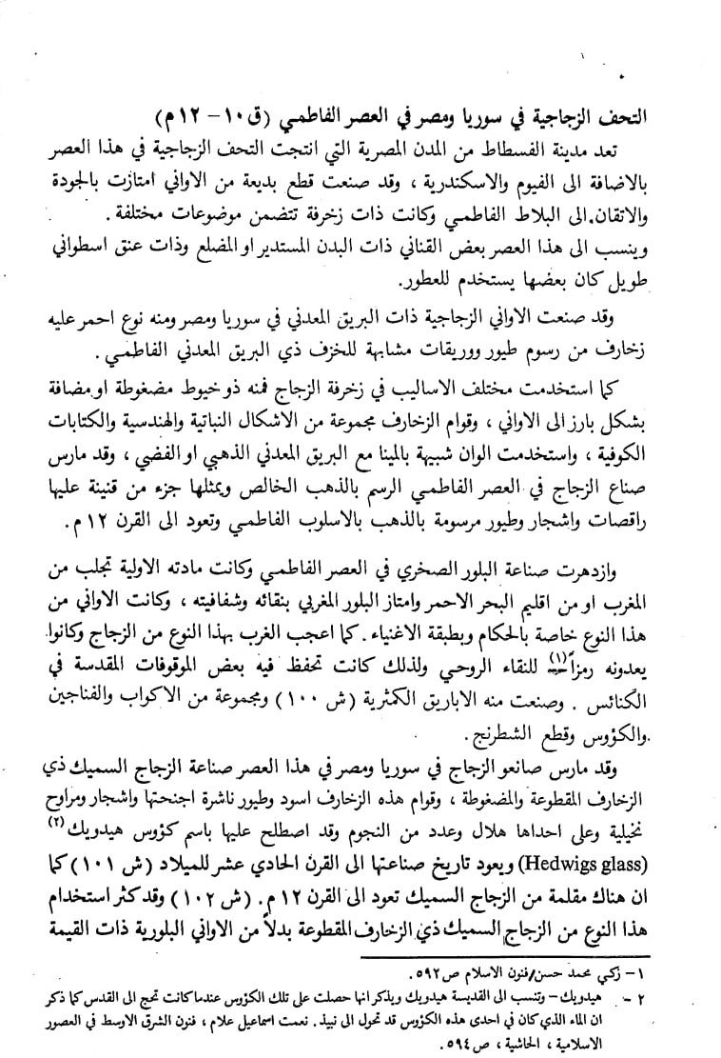

Slide 5
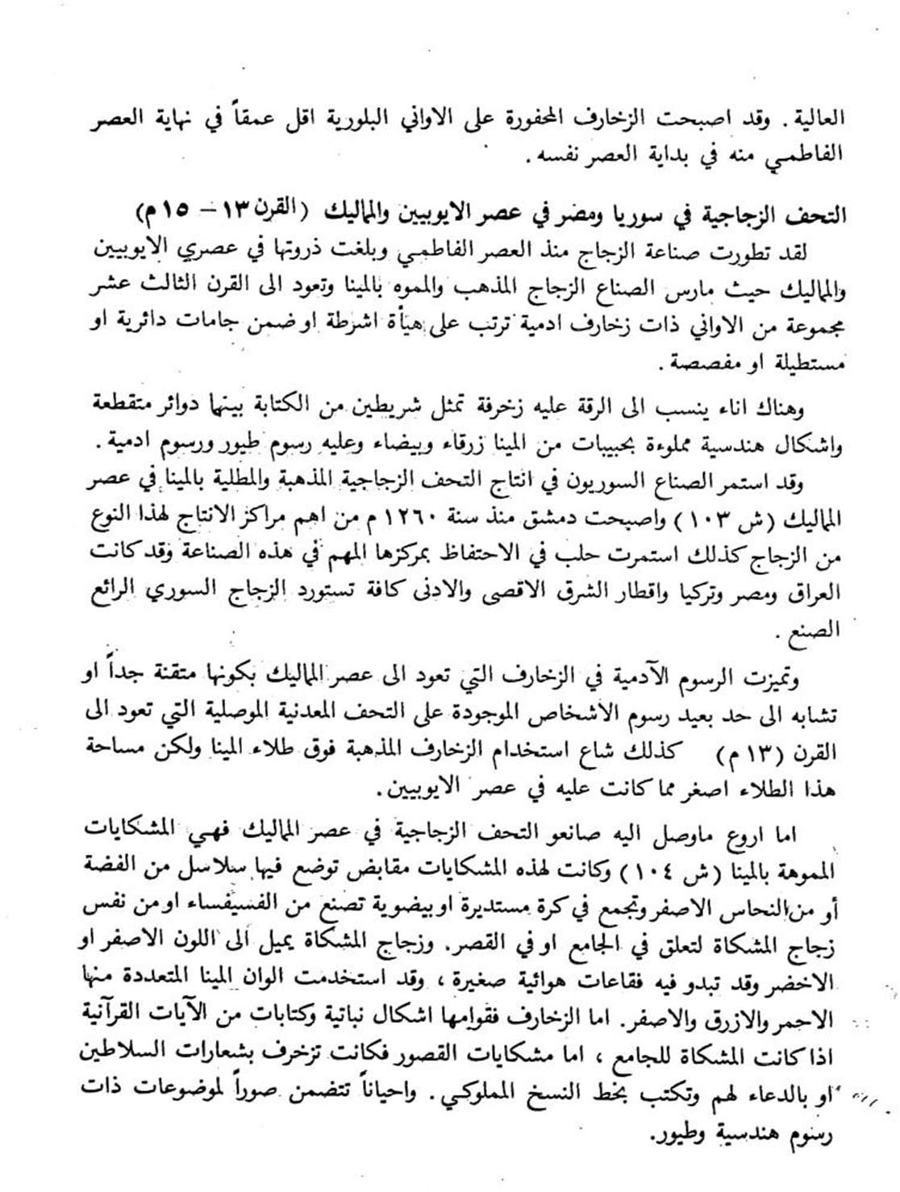

Slide 6
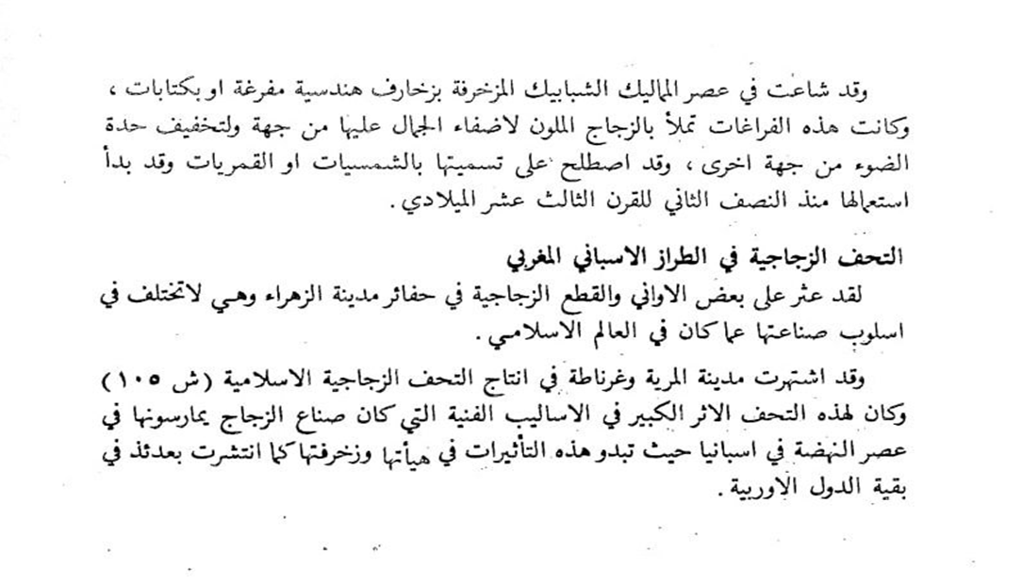

Slide 7
واجب الاسبوع القادم التحف المعدنية في العصر الاسلامي

